Slide 1

为什么搞项目？
是什么样项目？
要怎么学项目？
收获？

Slide 2

抽奖系统
第02节：搭建(DDD + RPC)架构
本节是陆续搭建系统和编码的开始，我们会优先完成一个基础工程的创建。一般在互联网企业这部分工作可能不需要反复处理，只需要在承接产品需要后使用脚手架或者直接复制以往工程就可以创建现有需要使用的工程了。例如 Spring 官网也提供了创建工程的脚手架，https://start.spring.io Spring Initializr 本质上也是一个 Web 应用，它可以通过 Web 界面、Spring Tool Suite、IntelliJ IDEA 等方式，构建出一个基本的 Spring Boot 项目结构。但是，我们创建的项目结构并不是一个简单的 MVC 结构，而是需要基于 DDD 四层架构进行模块化拆分，并把分布式组件 RPC 结合进行，所以这里我们需要进行框架搭建。

Slide 3
应用层
lottery-application
逻辑包装、编排、任务，领域事件的发布和订阅
通用包
lottery-common
定义通用返回对象、常量、枚举、异常
DDD 分层
领域层
lottery-domain
封装具体的业务领域功能实现，它们是聚合、充血的
基础层
lottery-infrastructure
提供基础的功能服务，包括：数据库、Redis、ES等
接口层
lottery-interfaces
实现RPC接口定义，引入应用层服务，封装具体的接口
RPC 接口
接口定义
lottery-rpc
描述 RPC 接口文件，用于打包后外部引入POM配置

Slide 4

抽奖系统
第03节：跑通广播模式RPC过程调用
当基础的工程模块创建完成以后，还需要给整个工程注入灵魂，就是让它可以跑通。这个过程包括一个简单的 RPC 接口功能实现和测试调用，那么这里为了让功能体现出一个完整度，还会创建出一个库表在 RPC 调用的时候查询出库表中的数据并🔙返回结果。那么在这个分支上我们就先来完成这样一个内容的实现。
目标：在A应用上提供服务，在B应用上调用A应用的服务

Slide 5
X
dubbo://172.20.10.5:20880/cn.itedus.lottery.rpc.IActivityBooth
RPC
RPC
RPC
...
A
应用
A
应用
A
应用
A
应用
分布式

Slide 6
注册中心
服务发现
服务注册
API 使用
MyServerHandler
线程池
RPC 协议
RPC 协议
协议编码
协议解码
序列化
反序列化
代理请求信息
TCP/IP
TCP/IP
反射调用结果
客户端
服务端

Slide 7
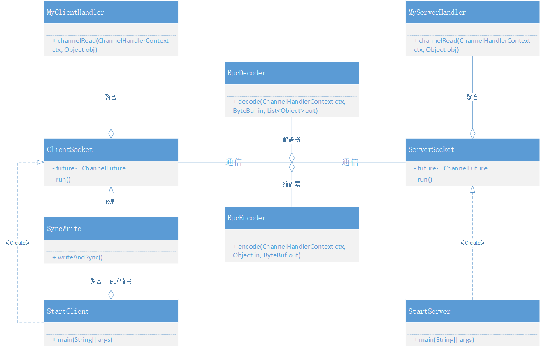

Slide 8

抽奖系统
第04节：抽奖活动策略库表设计
- 活动配置，activity：提供活动的基本配置 - 策略配置，strategy：用于配置抽奖策略，概率、玩法、奖品 - 策略明细，strategy_detail：抽奖策略的具体明细配置 - 奖品配置，award：用于配置具体可以得到的奖品 - 用户参与活动记录表，user_take_activity：每个用户参与活动都会记录下他的参与信息，时间、次数 - 用户活动参与次数表，user_take_activity_count：用于记录当前参与了多少次 - 用户策略计算结果表，user_strategy_export_001~004：最终策略结果的一个记录，也就是奖品中奖信息的内容

Slide 9
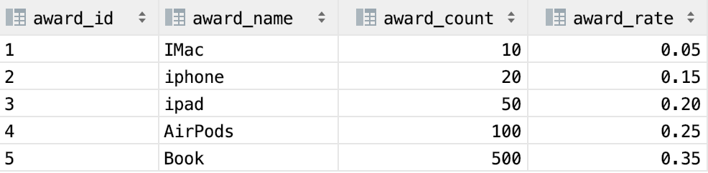
可以让策略独立存在
活动表
活动ID写到策略表
策略ID写到活动表
抽奖策略表
1vn
策略明细
奖品配置
分库分表
活动记录
参与次数
抽奖记录

Slide 10
抽奖系统
第05节：抽奖策略领域模块开发
架构分层（MVC to DDD）

Slide 11
domain
domain
Ax.java
Bx.java
Cy.java
Dz.java
Ez.java
model
Ax.java
Bx.java
dao
MVC
AxDao.java
DzDao.java
repository
dao
领域
AxRepository.java
service
service
XxxxService
YyyyService
ZzzzService
X-1
control
X-2
UserControl

Slide 12
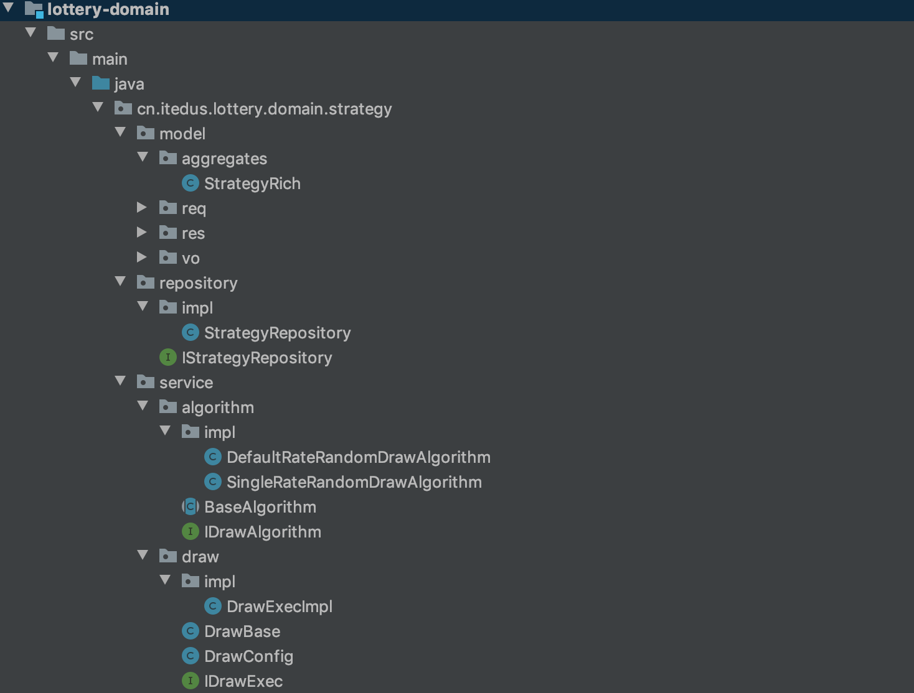
抽奖策略领域
聚合
对象
数据
仓储
领域
服务
抽奖策略
策略包装

Slide 13
抽奖系统
第05节：抽奖策略领域模块开发
逻辑设计（斐波那契抽奖算法）

Slide 14
概率值
0.7
0
0
循环匹配范围值
0.2
0.2
O(n)
0.3
0.5
∑ = 0.2 + 0.3
中奖
0.5
1.0
∑ = 0.2 + 0.3 + 0.5

Slide 15
A
B
C
0.2
0.3
0.5
抽奖
1 - 20
都是A奖品
概率值
0.46
21 - 50
都是B奖品
51 - 100
斐波那契
都是C奖品
索引值
9
1
46
100
转换后 0 - 100
斐波那契
散列索引
idx = (i * HASH_INCREMENT + HASH_INCREMENT) & (128 - 1)
O(1)
1
2
3
···
9
···
14
···
128
C
A
B

Slide 16
抽奖系统
第05节：抽奖策略领域模块开发
代码实现

